Slide 1
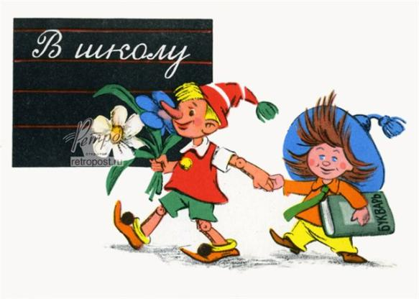
Что такое готовность к школе?
Критерии готовности к школьному обучению

Slide 2
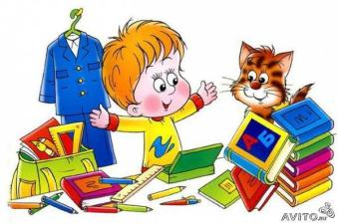
Готовность к обучению в школе:
Готовность к обучению в школе складывается из определенного уровня развития мыслительной деятельности, познавательных процессов, готовности к произвольной,
то есть осознанной и
волевой регуляции
поведения,
познавательной
деятельности
и социальной
позиции школьника.
Л. И. Божович

Slide 3
Критерии определения готовности ребенка к обучению в школе
Физиологическая готовность организма
Психологическая готовность
Личностная готовность

Slide 4
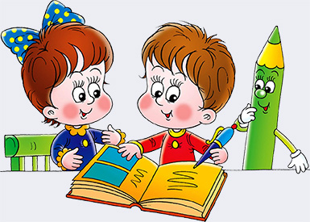
Физиологическая готовность
Состояние здоровья.
Физическое развитие.
Развитие анализаторных систем.
Развитие мелких групп мышц.
Координация движений в соответствии с возрастной нормой
Готовность организма ребенка к учебным нагрузкам.

Slide 5
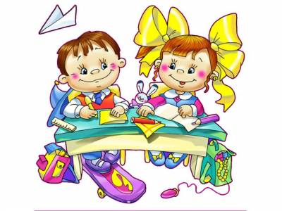
Психологическая готовность
Это готовность психических функций (внимание, память, мышление, восприятие, воображение)
Произвольность познавательной деятельности,
Способность к развернутой речи.

Slide 6
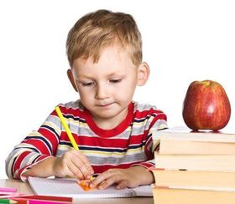
ВНИМАНИЕ:
К семи годам ребёнок должен:
Выполнять задания, не отвлекаясь, около 20 минут.
Находить 10 отличий между предметами.
Удерживать в поле зрения не менее 10 предметов.
Выполнять самостоятельно задания по предложенному образцу.
Копировать в точности
узор или движение.
Уметь находить
одинаковые предметы.

Slide 7
Память
К семи годам ребёнок должен:
Уметь запоминать не менее 9-10 предложенных предметов или названных слов.
Рассказывать по памяти стихи, сказки, рассказы.
Повторять дословно предложения, состоящие из 9-10 слов.
Подробно рассказывать по памяти содержание сюжетной картинки.
Повторять ряды цифр (от 5 до 7), запоминая их на слух или зрительно.
Запоминать расположение игрушек (8-10), называть по памяти, что где находилось.

Slide 8
Мышление
К семи годам ребёнок должен:
Объединять предметы в группы по определённым признакам.
Находить закономерность в построении ряда предметов.
Выделять предмет, не подходящий к общим признакам.
Уметь выстроить последовательность событий и составлять связный рассказ по картинкам.
Решать логические задачи.
Сравнивать предметы друг
с другом, находить сходства
и различия между ними.

Slide 9
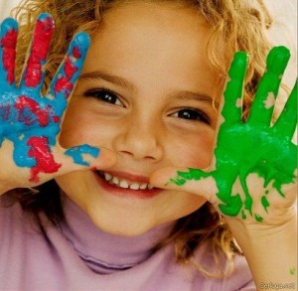
Восприятие
К семи годам ребёнок должен:
Различать цвет и форму предмета.
По силуэту или незначительным деталям определять предмет и различать его по величине, форме, удалённости и пр.
Использовать в речи многообразные обозначения пространственных отношений (вниз, направо, налево, на другую сторону).
Ориентироваться во времени суток, оценивать разные промежутки времени (неделя, месяц, время года, часы).

Slide 10
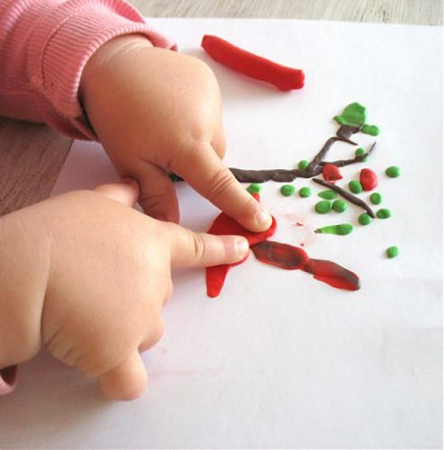
Мелкая моторика
К семи годам ребёнок должен:
Свободно владеть карандашом и кистью при разных приёмах рисования.
Изображать в рисунке несколько предметов, объединяя их единым содержанием.
Штриховать или раскрашивать рисунки, не выходя за контуры.
Ориентироваться в тетради в
клетку или в линию.
Уметь копировать фразы,
простейшие рисунки.
Передавать в рисунке точную
форму предмета, пропорции, расположение частей.

Slide 11
Личностная готовность
Отношение к школе.
Отношение к учителю и учебной деятельности.
Отношение к сверстникам.
Отношение к родным и близким.
Отношение к самому себе, к своим способностям, к своей деятельности, ее результатам.

Slide 12
Комплекс готовности к школьному обучению
Коммуникативная готовность
Когнитивная готовность
Эмоционально-волевая готовность
Личностная готовность

Slide 13
Что должен знать и уметь ребенок при поступлении в школу

Slide 14
Общие знания
Осведомленность ребенка в разных областях
«Я» (имя, фамилия, пол, возраст, место проживания).
Моя семья (Ф. И. О. родителей, состав семьи, профессии).
Окружающий мир (животные и растения, времена года и явления природы, люди и техника и т. д.)

Slide 15
Математические представления
Числовая последовательность в пределах 20.
Сложение и вычитание в пределах 10.
Понятие «больше – меньше».
Основные геометрические фигуры.
Ориентировка в пространстве.
Измерение предметов при помощи линейки.
Цвета и их оттенки.

Slide 16
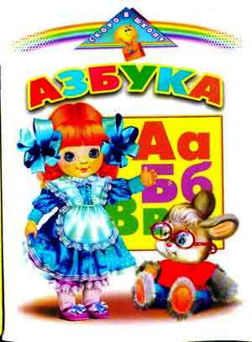
Развитие речи
Умение составлять рассказ по картинке.
Пересказывать содержание известной сказки.
Рассказывать связные истории из своей жизни.
Рассуждать.
А вот умение бегло читать или писать письменными буквами – совершенно не обязательно!

Slide 17
Мелкая моторика
Ребенку важно научиться владеть собственными пальчиками – ведь теперь он будет учиться писать.
Поэтому ему нужно уметь:
правильно держать ручку;
пользоваться ножницами;
рисовать и лепить;
обводить контуры и заштриховывать фигуры.

